Slide 1
agent env
赵钰哲

Slide 2
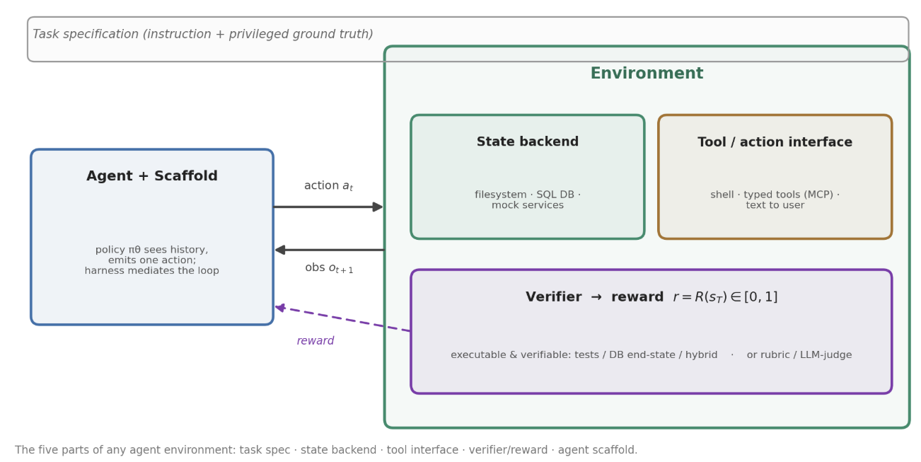
Environment Scaling for Agentic RL | Jiaxin Zhang
agentic bench为评测而建
但训练agent能力需要足够多的交互feedback
因此需要合成环境 用来：评测 训练

Slide 3
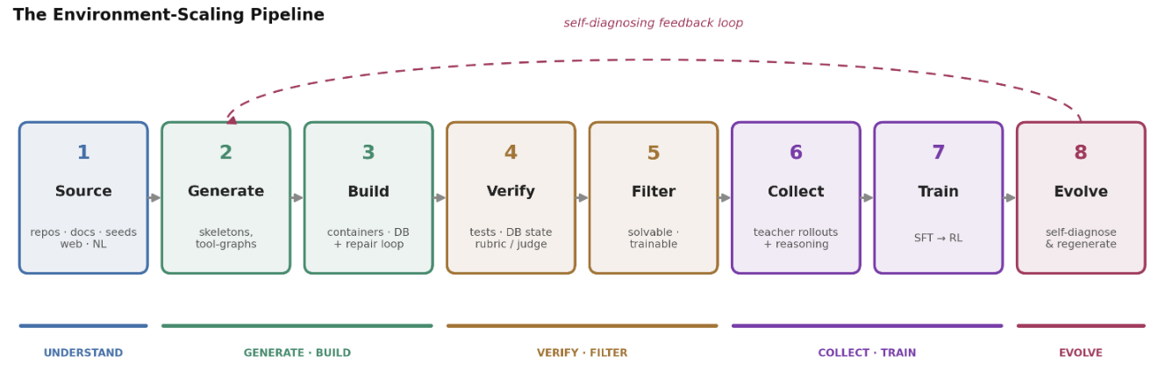
生成环境的pipeline

Slide 4
Generate
[2509.13311] Towards General Agentic Intelligence via Environment Scaling
[2512.22857] AutoForge: Automated Environment Synthesis for Agentic Reinforcement Learning
状态变量、规则、工具作为skeleton，在上面实例化具体任务
把工具看成一张图
只要一个工具的输出能喂给另一个的输入就连一条边
然后在tool-graph上做随机游走得到连贯的多步任务
AutoForge
在随机游走的序列里加入单向推理节点来提高难度

Slide 5
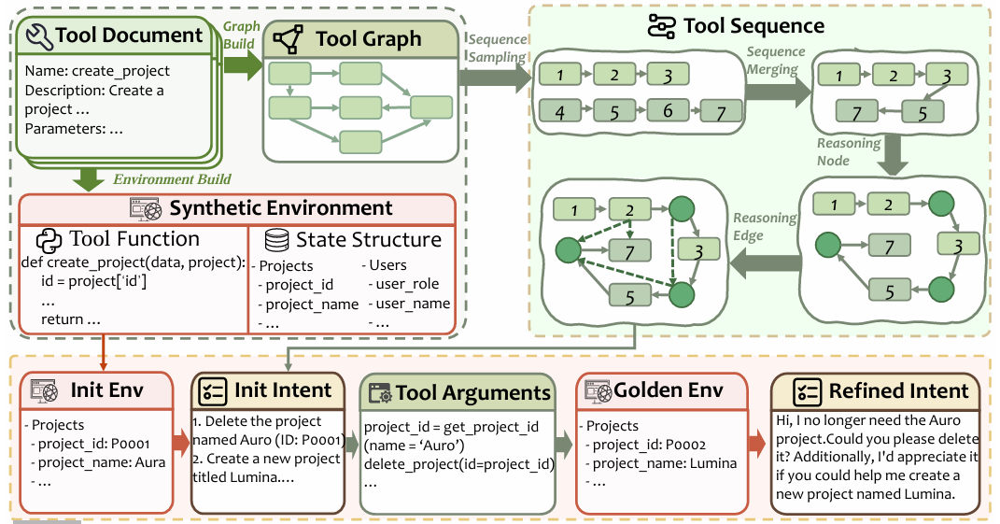
AutoForge

Slide 6
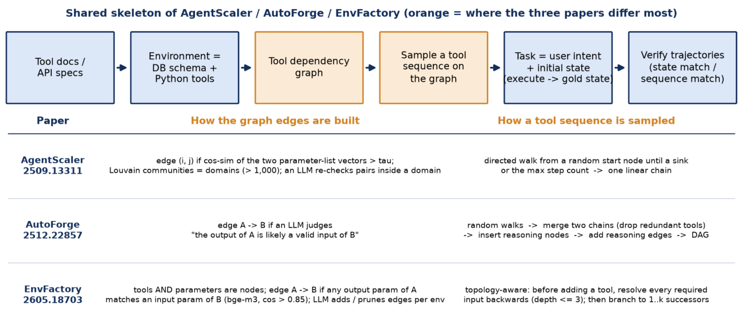
EnvFactory: Scaling Tool-Use Agents via Executable Environments Synthesis and Robust RL

Slide 7
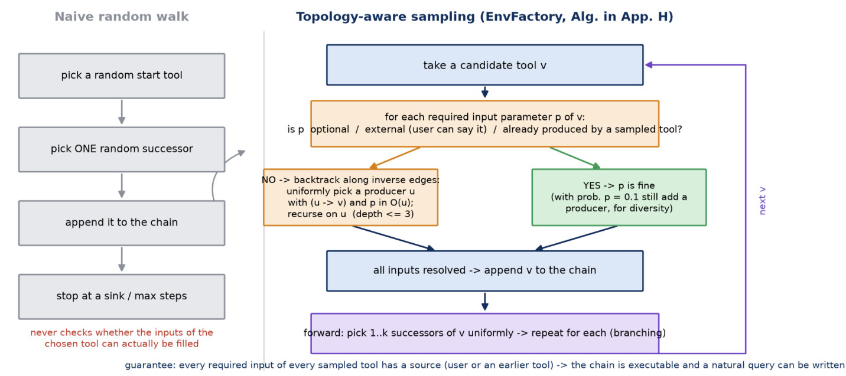
EnvFactory
EnvFactory: Scaling Tool-Use Agents via Executable Environments Synthesis and Robust RL
在选取某个工具前先解析它的输入依赖，产出合法的非线性链
如果输入有依赖，就补齐再继续

Slide 8
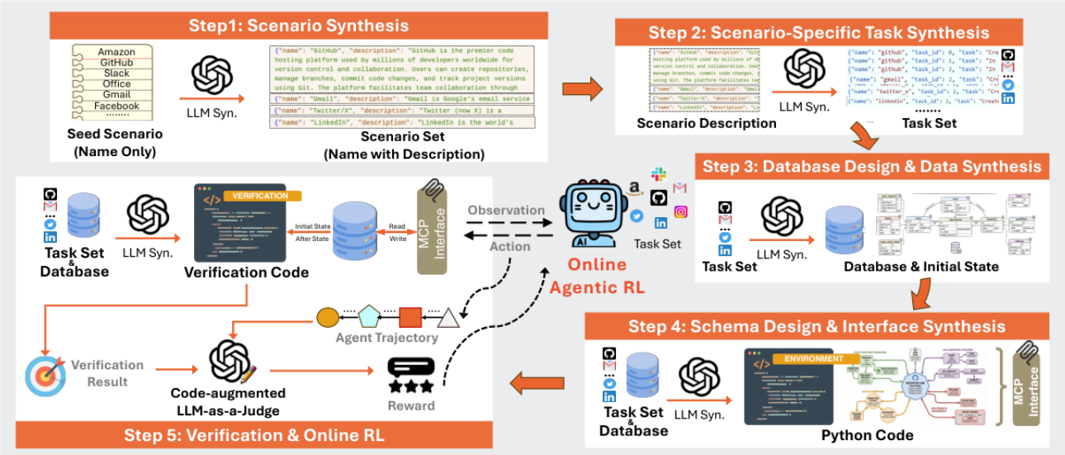
Build
[2602.10090] Agent World Model: Infinity Synthetic Environments for Agentic Reinforcement Learning
产出 容器 数据库schema 种子数据 可执行的工具 初始状态检查
LLM带修复循环：生成代码、尝试构建并运行、把任何构建测试报错喂回给模型、最多重试k次；永远构建不起来的就丢掉

Slide 9
环境里任务的Verify
[2504.07164] R2E-Gym: Procedural Environments and Hybrid Verifiers for Scaling Open-Weights SWE Agents
执行测试 — 针对文件、进程、输出的断言
数据库末态比对
把后端存储与预期末态做 diff AgentScaler、AWM
Hybrid verifier
把跑测试与一个读取轨迹的学习型模型结合起来
对 test-time 选择很有用 R2E-Gym
Rubric / LLM-as-judge
generator–verifier 不对称
容易验证的领域往往难以生成好任务，反之亦然

Slide 10
对合成的环境 filter
[2601.16443] Endless Terminals: Scaling RL Environments for Terminal Agents
solvable 强模型能取得非零成功率 pass@16 > 0
non-trivial 不是所有模型都能一次答对
non-contaminated 训练任务不是评测 benchmark 的近似重复
trainable 能产生可用梯度
丢弃太多会增加损耗
可以采用AWM的修复循环
让 >85% 的环境一次构建成功（平均约 1.1 次尝试）

Slide 11
collect轨迹 & 训练
强teacher对每个任务多次解答尝试 保留成功的轨迹
轨迹作dual-use 同时用于SFT和RL
SFT warm start
指令遵循，经过SFT后模型应输出scaffold 的动作/观测格式
使模型能产出成功rollout以获得RL训练梯度
有SFT学会scaffold会好得多，RL冷启动几乎无效
RL
PPO GRPO
关键在防止一个抖动的被模拟用户或一个坏环境主导更新（例如屏蔽那些因被模拟用户行为不当而失败的 episode）

Slide 12
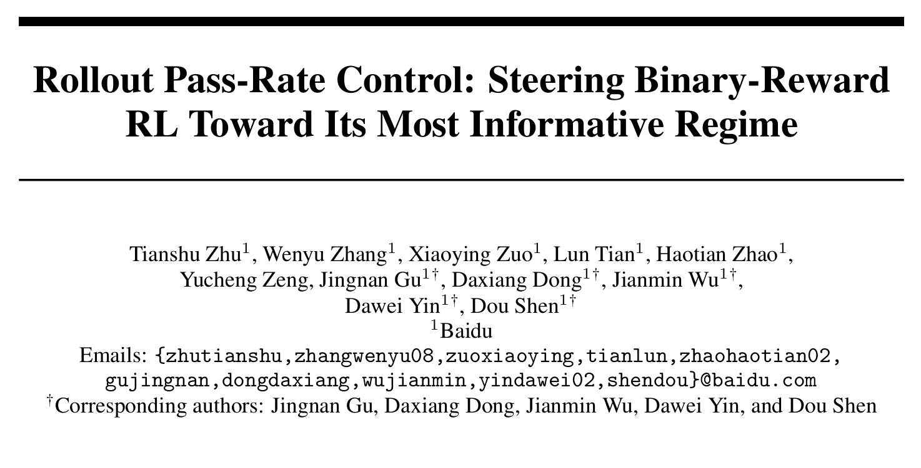

Slide 13
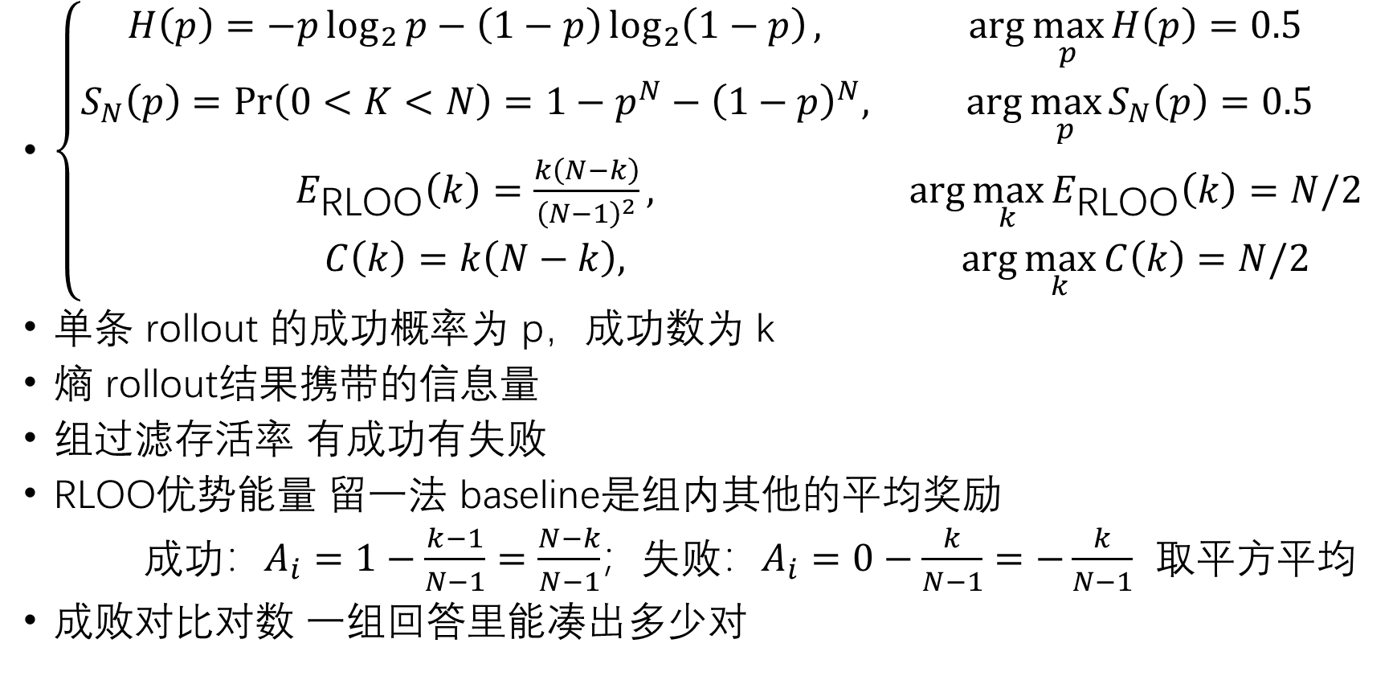
四个判据
[2605.05112] Rollout Pass-Rate Control: Steering Binary-Reward RL Toward Its Most Informative Regime
$\left\{\begin{matrix}H\left(p\right)=−p\log_{2}{p}−\left(1−p\right)\log_{2}\left(1−p\right), & \arg{\max_{p}{H\left(p\right)}}=0.5 \\ S_{N}\left(p\right)=\operatorname{Pr}\left(0<K<N\right)=1−p^{N}−{\left(1−p\right)}^{N}, & \arg{\max_{p}{S_{N}\left(p\right)}}=0.5 \\ E_{\text{RLOO}}\left(k\right)=\frac{k\left(N−k\right)}{{\left(N−1\right)}^{2}}, & \arg{\max_{k}{E_{\text{RLOO}}\left(k\right)}}=N/2 \\ C\left(k\right)=k\left(N−k\right), & \arg{\max_{k}{C\left(k\right)}}=N/2 \end{matrix}\right.$
单条 rollout 的成功概率为 p，成功数为 k
熵 rollout结果携带的信息量
组过滤存活率 有成功有失败
RLOO优势能量 留一法 baseline是组内其他的平均奖励
成功：$A_{i}=1−\frac{k−1}{N−1}=\frac{N−k}{N−1}$；失败：$A_{i}=0−\frac{k}{N−1}=−\frac{k}{N−1}$ 取平方平均
成败对比对数 一组回答里能凑出多少对

Slide 14
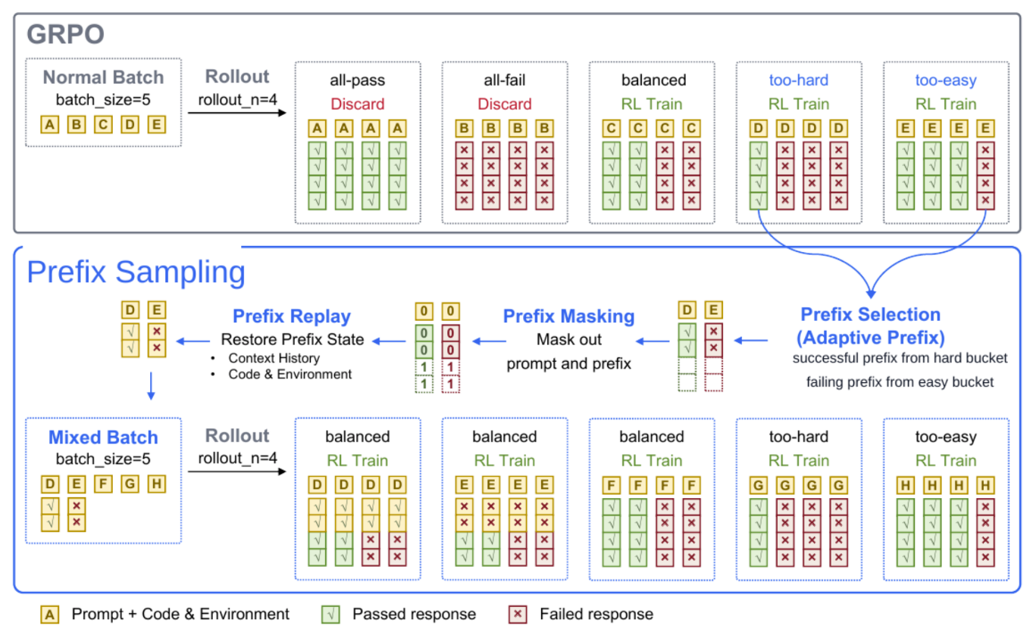
前缀采样
[2605.05112] Rollout Pass-Rate Control: Steering Binary-Reward RL Toward Its Most Informative Regime

Slide 15
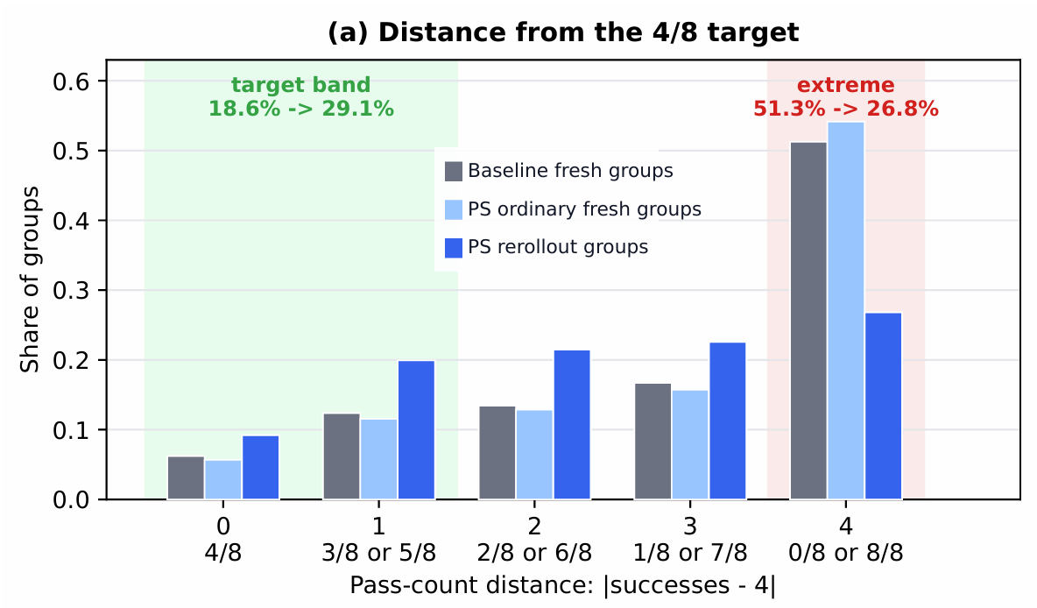
通过数距离 |k−4|

